Slide 1


JavaScript进阶
--- 函数定义和调用过程

Slide 2
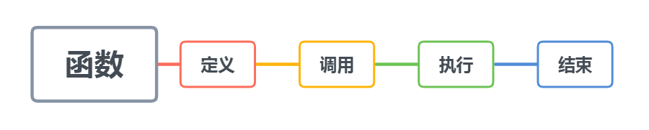
导入

Slide 3
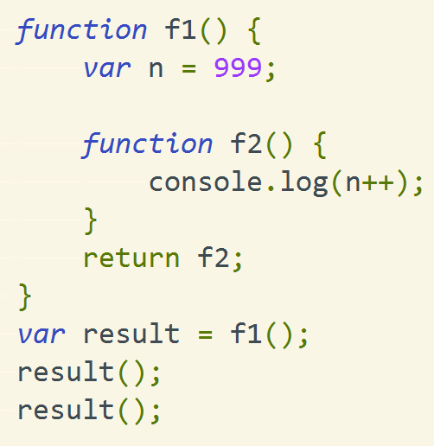
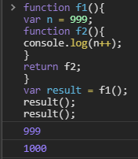
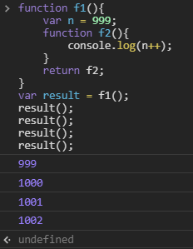
导入
函数定义时发生了什么？
函数执行时发生了什么？
函数执行结束后发生了什么？
0.html

Slide 4
内容提纲
执行上下文
变量对象
作用域链
内存空间管理

Slide 5
内容提纲
执行上下文
变量对象
作用域链
内存空间管理

Slide 6
JavaScript 编译型语言
JavaScript 是一种具有函数优先的轻量级，解释型或即时编译型的编程语言
编译型语言写的程序执行之前，需要一个专门的编译过程，把所有程序编译成为机器语言的文件
解释型语言在运行程序的时候才解析，每执行一段代码就要翻译一段代码
两种方式编译的时机不同

Slide 7
JavaScript 运行环境
JavaScript 代码的执行过程
JavaScript 引擎是一段一段地运行代码的
JavaScript 代码执行时，会为当前代码创建相应的运行环境
JavaScript 运行环境
全局环境：代码运行起来后会进入全局环境
函数环境：当函数被调用执行时，会进入当前函数中执行代码
eval 环境：不建议使用，不做介绍
Notes:
执行上下文环境 #
**定义**：执行函数的时候，会产生一个上下文的对象，里面保存变量，函数声明和this。
**作用**：用来保存本次运行时所需要的数据

Slide 8
执行上下文
执行上下文（execution context）EC
可以理解为当前代码的运行环境
作用是用来保存当前代码运行时所需要的数据
在全局环境、函数环境中会创建执行上下文
执行上下文栈（Execution context stack，ECS）
执行上下文栈按照函数的调用顺序来管理执行上下文
栈底永远是全局上下文，栈顶是当前正在执行的函数
特点：先进后出
Notes:
执行上下文环境 #
**定义**：执行函数的时候，会产生一个上下文的对象，里面保存变量，函数声明和this。
**作用**：用来保存本次运行时所需要的数据

Slide 9
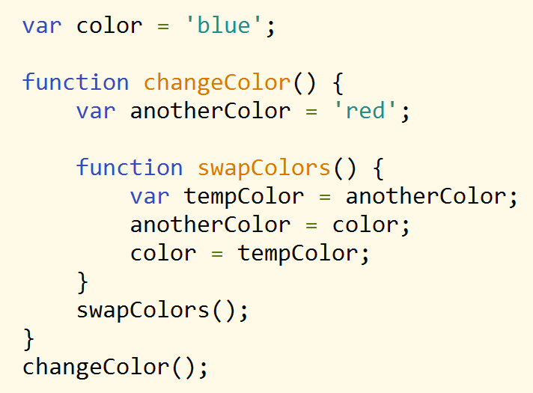
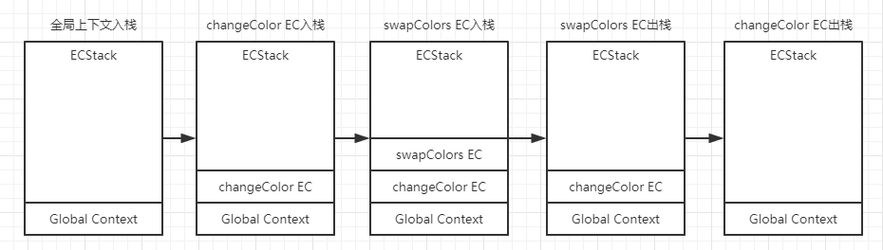
执行上下文栈
1.html
思考：Global Context
什么时候出栈或者销毁？

Slide 10
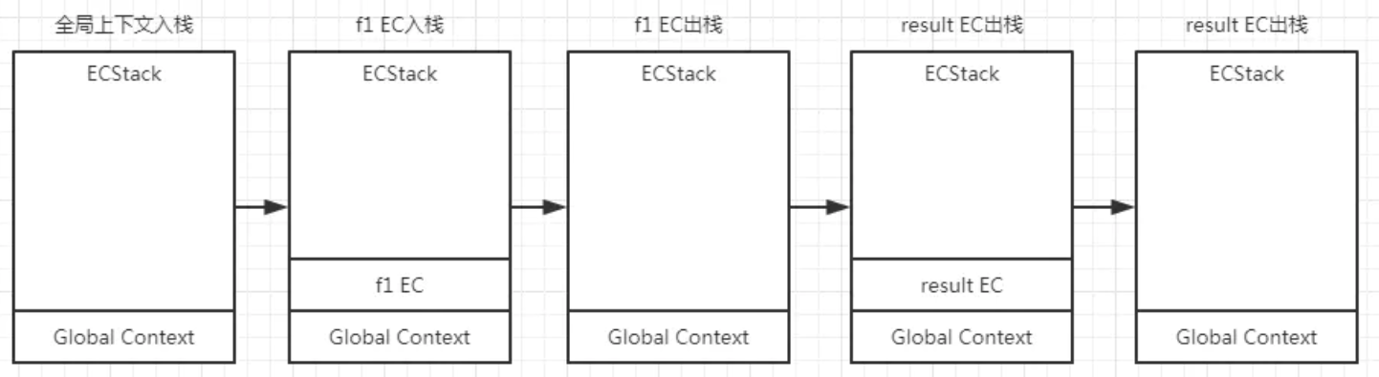
执行上下文栈
1.html
注意：函数执行时才会
创建执行上下文

Slide 11
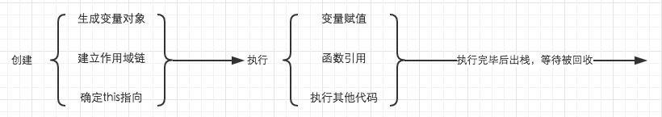
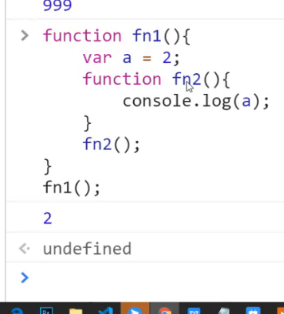
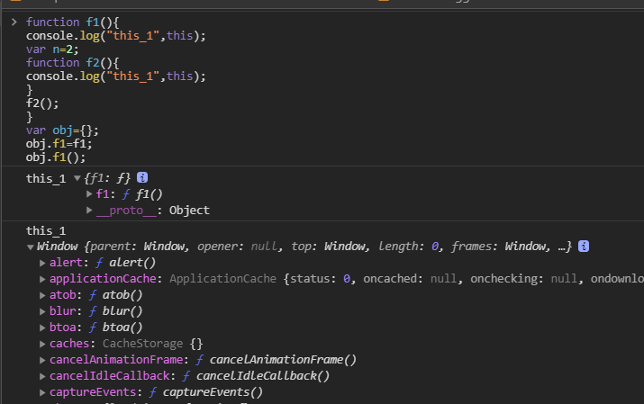
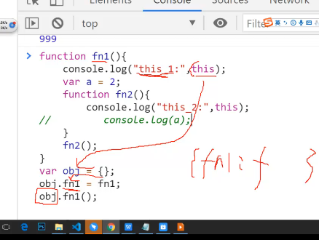
生命周期
当一个函数调用时，一个新的执行上下文就会被创建。
执行上下文的生命周期
创建阶段
执行阶段
等待回收阶段
Notes:
通过作用域链访问

Slide 12
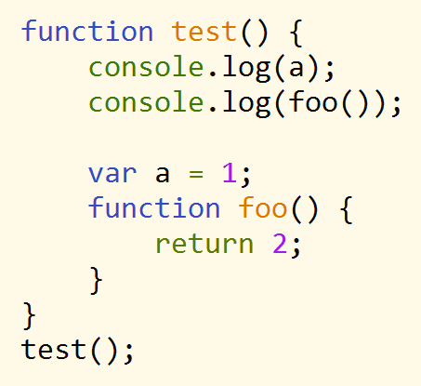
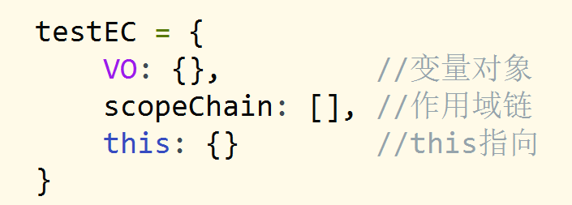
执行上下文
每个执行上下文都有一个与之关联的变量对象（variable object）和一个作用域链（scope chain）
2.html
Notes:
function test() {
console.log(a);
console.log(foo());
var a = 1;
function foo() {
return 2;
}
}
test();
testEC = {
VO: {}, //变量对象
scopeChain: [], //作用域链
this: {} //this指向
}

Slide 13
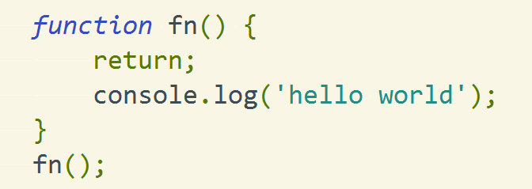
return 语句
return 语句的作用
返回值
终止函数的执行
销毁当前执行上下文，弹出执行上下文栈

Slide 14
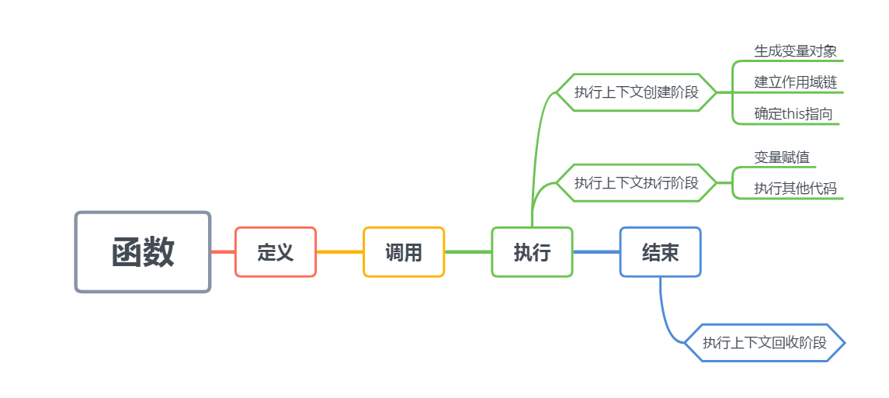
函数

Slide 15
内容提纲
执行上下文
变量对象
作用域链
内存空间管理

Slide 16
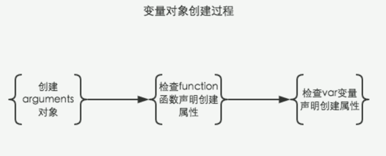
变量对象
变量对象（Variable Object）
变量对象是与执行上下文相关的数据作用域(scope of data) 。
变量对象是与上下文关联的特殊对象，用于存储被定义在上下文中的变量(variables) 和函数声明(function declarations)
变量对象创建过程
建立 arguments 对象
检查当前上下文的函数声明
检查当前上下文中的变量声明
Notes:
argument通过类数组对象获得实参对象；与形参双向绑定
实参argument
形参length

Slide 17
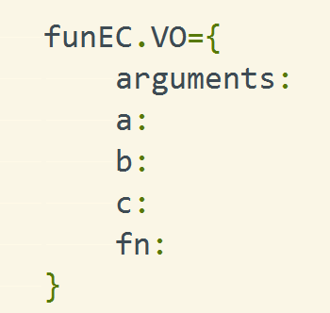
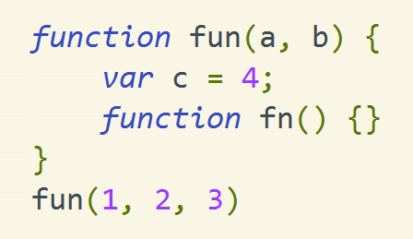

变量对象

Slide 18
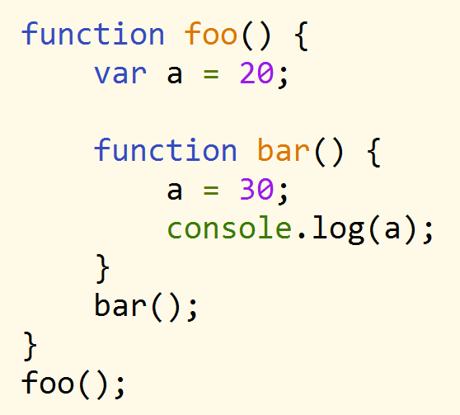
变量对象
函数 foo 和函数 bar 的变量对象？
foo包含的变量对象：arguments，a和bar()
函数 bar 的变量对象是否包含了变量 a?不包含
foo 变量对象中的 a 的值是多少，如何确定？
3.html

Slide 19
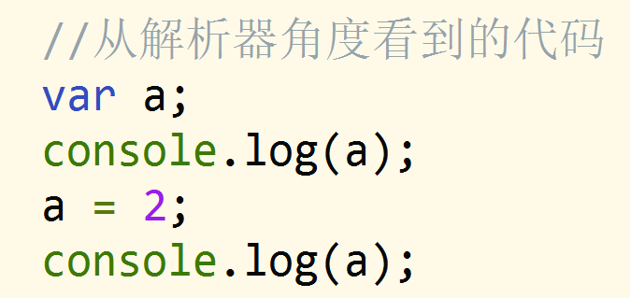
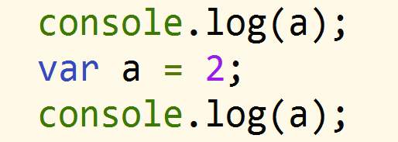

JavaScript 代码运行机制
4.html

Slide 20
JavaScript 代码运行机制
JavaScript 代码的执行分为两个阶段
代码解析阶段：将代码翻译成可执行代码
代码执行阶段：执行可执行代码
JavaScript 编译和执行过程
全局解析阶段（全局预解析）
全局顺序执行阶段（变量赋值、函数调用等操作）
当遇到函数调用时，进行函数范围内的预解析，再执行函数内代码，
当存在函数嵌套时，以此类推，会进行多次函数解析与执行
预解析：声明提升
注：解析和执行是一个不断交替的过程

Slide 21
声明提升
预解析工作之一 —— 声明提升
所有的变量声明和函数声明提升到当前作用域的最前面
声明提升规则
规则1：函数声明整体提前
规则2：变量声明提前，赋值留在原地
规则3：函数会优先被提升，然后才是变量
规则4：函数声明有冲突，会覆盖；变量声明有冲突，会忽略
Notes:
预解析阶段
读取整个源代码
先查找函数声明，在查找变量声明
· 函数声明有冲突，会覆盖
· 变量声明有冲突，会忽略
将找到的函数和变量保存到一个对象中（全局的保存到window对象中）
变量的值是undefined，函数的值则指向该函数（函数字符串）
· { a: undefined, f: ‘function(){…}’ }
————————————————
版权声明：本文为CSDN博主「这个夏天有阳光」的原创文章，遵循 CC 4.0 BY-SA 版权协议，转载请附上原文出处链接及本声明。
原文链接：https://blog.csdn.net/bingo_wangbingxin/article/details/79159015

Slide 22
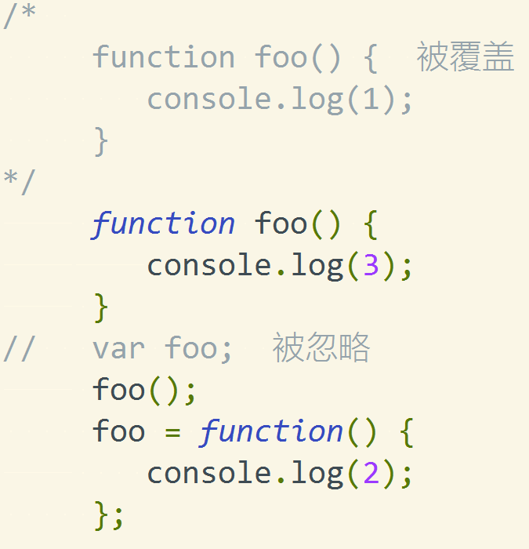
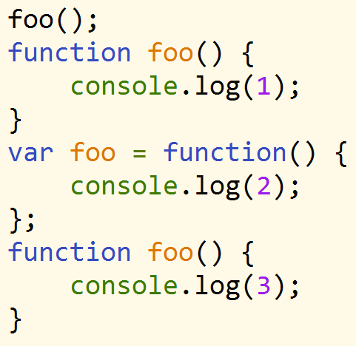
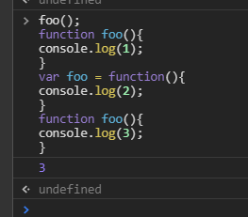
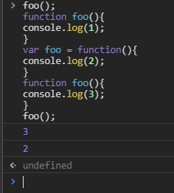
声明提升
等价于
=>
5.html

Slide 23
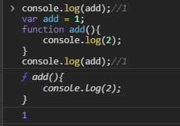
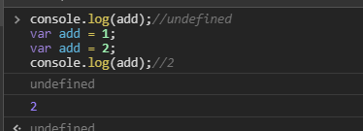
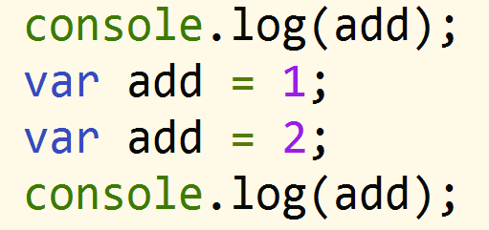
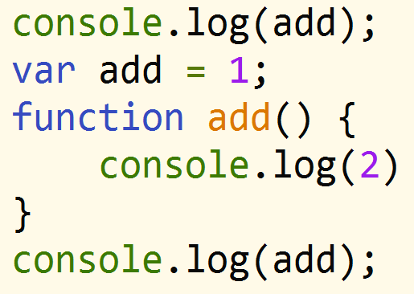
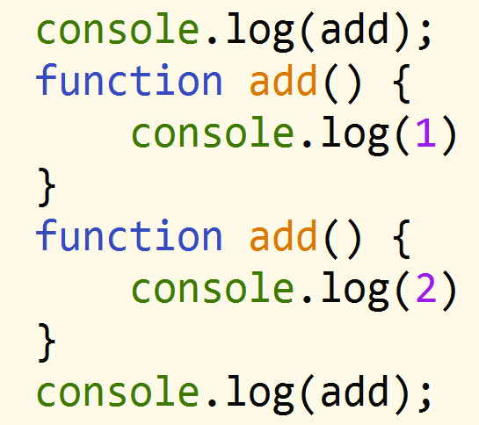
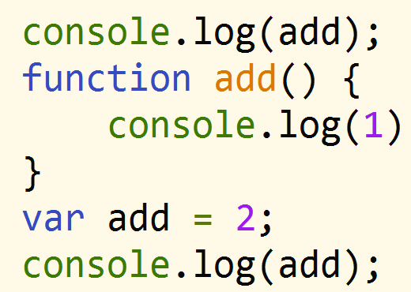
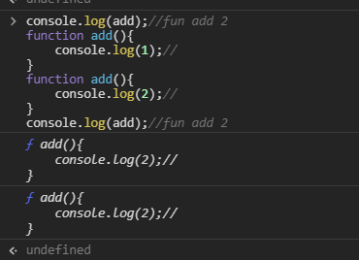
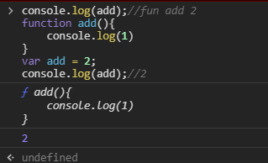
声明提升
6.html

Slide 24
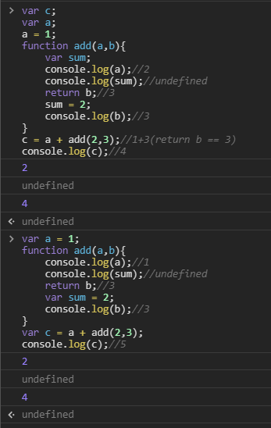
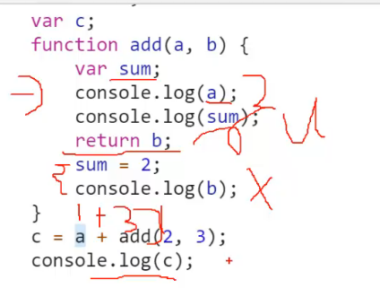
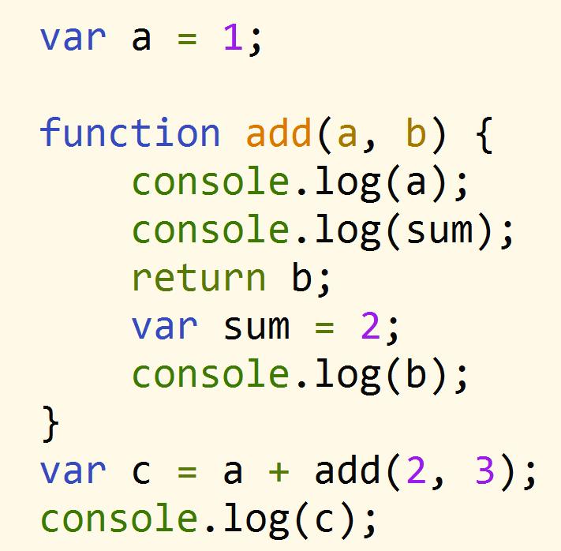
练习
7.html

Slide 25

全局上下文的变量对象
浏览器中的全局上下文的变量对象
变量对象就是 window 对象
在页面关闭前一直存在
Notes:
作用域规则

Slide 26
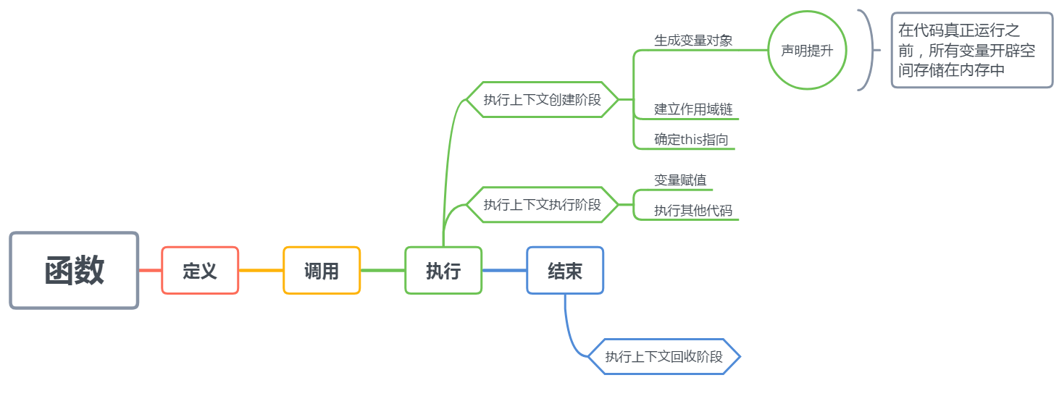
函数
Notes:
作用域规则

Slide 27
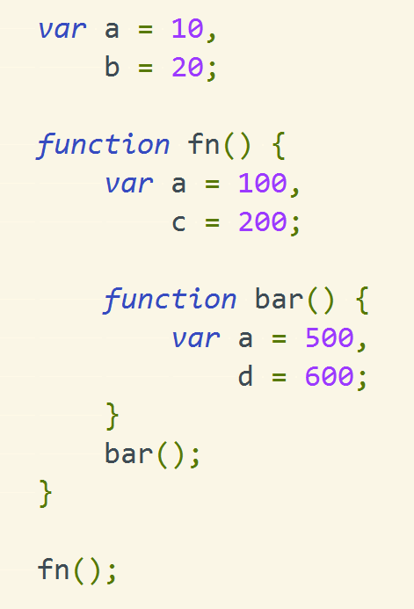
分析代码
1. 执行上下文 2. 变量对象

Slide 28
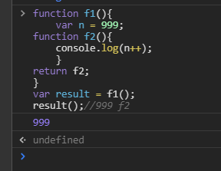
分析代码
1. 执行上下文 2. 变量对象
Notes:
var a = 10,
b = 20;
function fn() {
var a = 100,
c = 200;
function bar() {
var a = 500,
d = 600;
}
bar();
}
fn();

Slide 29
内容提纲
执行上下文
变量对象
作用域链
内存空间管理

Slide 30
作用域
作用域
作用域是一套关于如何存储变量当中的值，并且能在之后对这个值进行访问和修改的规则
作用域的作用
作用域指定变量与函数的可访问范围
作用域控制着变量与函数的可见性
Notes:
作用域规则

Slide 31
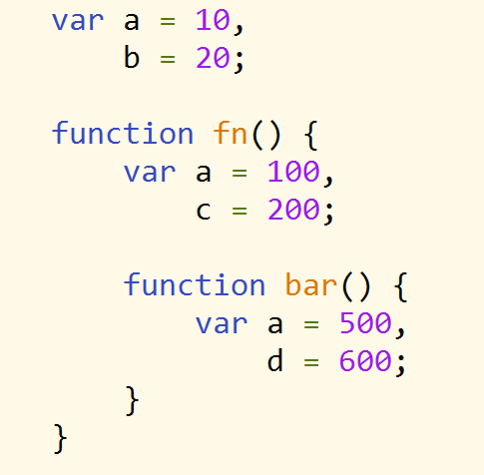
作用域
分析：变量 a、b、c、d 和函数 fn、bar 的可访问范围和可见性？
8.html

Slide 32
作用域类型
作用域类型
全局作用域（global scope）
函数作用域（function scope）
块作用域（block scope）

Slide 33
作用域类型
全局作用域（global scope）
在全局作用域下声明的变量叫做全局变量
全局变量在全局（代码的任何位置）下都可以使用
全局作用域中无法访问到局部作用域中的变量
全局变量的创建方式
在全局作用域下 var 声明的变量
在函数内部，没有使用 var关键字声明直接赋值的变量
使用 window 全局对象创建的属性和方法

Slide 34
作用域类型
函数作用域（function scope）
在函数作用域下声明的变量叫做局部变量
局部变量只在当前函数内部中使用
局部作用域中可以访问到全局作用域中的变量
局部变量的创建方式
在函数内部通过 var 声明的变量
函数的形参

Slide 35
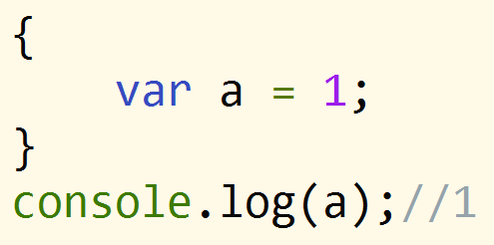
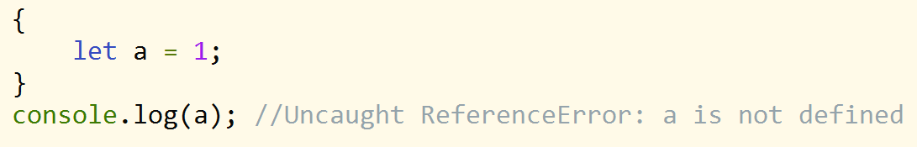
作用域类型
块作用域（block scope）
任何一对花括号 { } 中的语句集都属于一个块，在这之中定义的所有变量在代码块外都是不可见的，我们称之为块级作用域
ES5 没有块作用域，在 ES6 中添加了块作用域

Slide 36
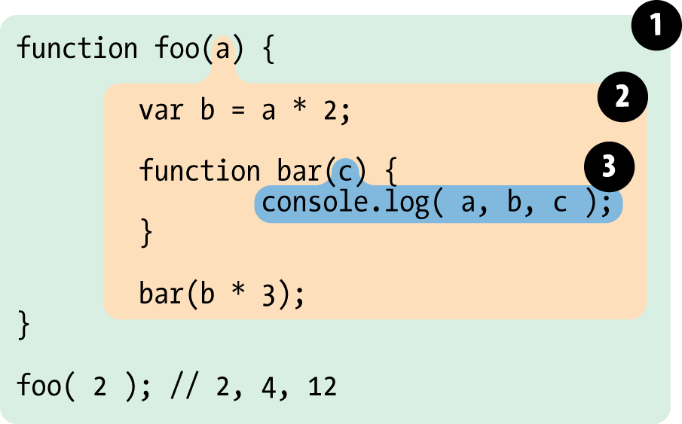
作用域类型

Slide 37
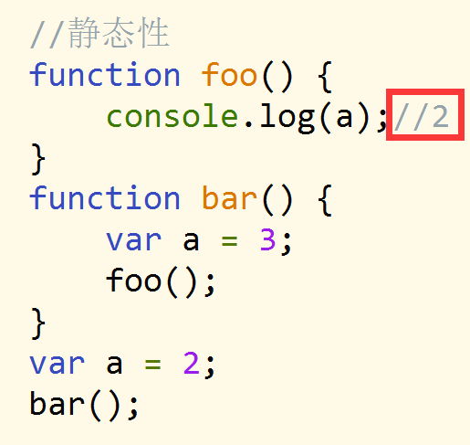
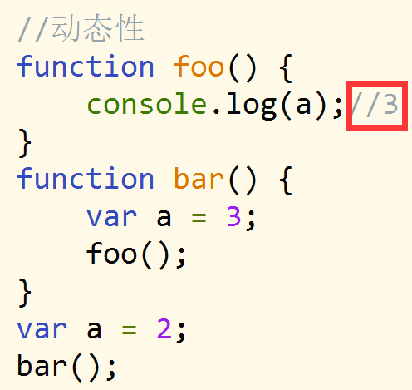
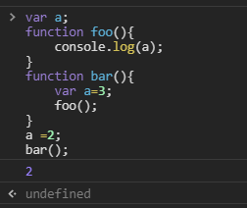
作用域模型
作用域共有两种主要的工作模型
词法作用域（静态性）
是由函数定义的书写位置决定的，与调用位置无关
动态作用域（动态性）
由调用位置决定，不关心变量和函数的定义的书写位置
9.html
Notes:
词法作用域链是基于代码中的作用域嵌套。
动态作用域链是基于调用栈的
//动态性
function foo() {
console.log(a);//3
}
function bar() {
var a = 3;
foo();
}
var a = 2;
bar();

Slide 38
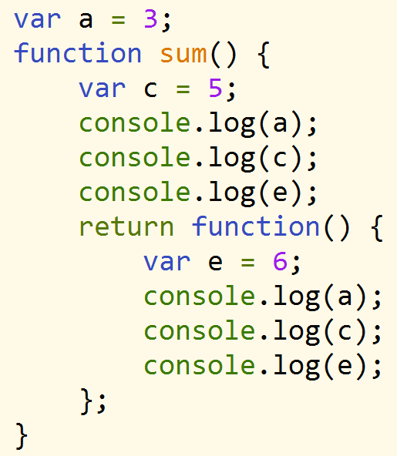
词法作用域
JavaScript 作用域 —— 词法作用域（lexical scope）
词法作用域具有静态性，静态结构决定了一个变量的作用域
词法作用域与定义位置有关，与调用形式无关
从定义的地方开始复原
在没有调用的情况下，请
分析在控制台的输出情况
10.html

Slide 39
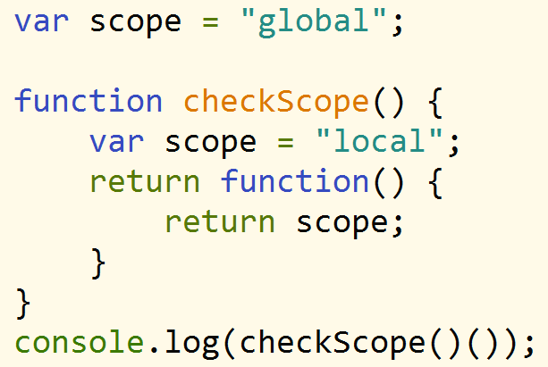
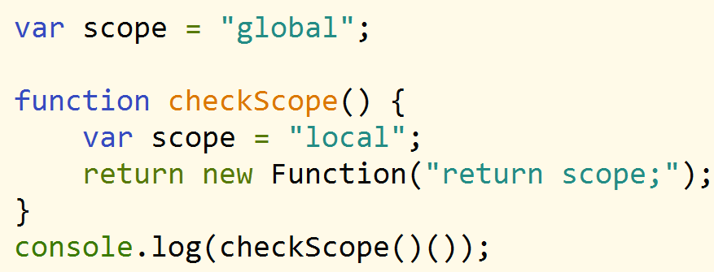
词法作用域
词法作用域补充部分
– 通过 new Function 创建的函数对象不遵从静态词法作用域
– 通过 new Function 创建的函数对象总是在全局作用域中执行
local
global
11.html

Slide 40
[[scope]]
[[scope]] 属性
虚拟属性，无法访问和修改
函数创建（定义）时生成的属性，保存着这个函数所有父级执行上下文环境中的变量对象的集合
遇到函数（定义时）就有scope，嵌套函数，内层函数
的scope还不存在，随需要去分配（解析与执行交替进行）
分析foo bar 函数 [[scope]]
属性的属性值

Slide 41
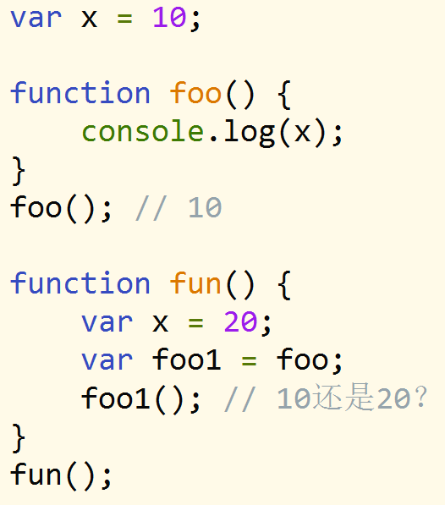
分析
10
12.html

Slide 42

[[scope]]
Notes:
//示意代码
fn.[[scope]] = ["global scope"];
bar.[[scope]] = ["fn scope", "global scope"]; [[scope]]在函数创建时被存储 是静态，永远永远不变的，直至函数销毁。 即：函数可以永不调用，但[[scope]]属性已经写入，并存储在函数对象中。
创建该函数的父级上下文的数据是保存在函数的内部属性 [[Scope]]中
[[scope]]是所有父变量对象的层级链，处于当前函数上下文之上，在函数创建时存于其中。
Scope = AO|VO + [[Scope]]

Slide 43

作用域链
作用域链（Scope Chain）
由当前执行环境与所有父级执行环境的一系列变量对象组成
提供对变量和函数访问的权限和顺序的规则
Notes:
//示意代码
fn.[[scope]] = ["global scope"];
bar.[[scope]] = ["fn scope", "global scope"];

Slide 44



作用域链
40
Notes:
var a = 20;
function test() {
var b = a + 10;
function innerTest() {
var c = 10;
return b + c;
}
return innerTest();
}
test();

Slide 45

作用域链
Notes:
//示意代码
fn.[[scope]] = ["global scope"];
bar.[[scope]] = ["fn scope", "global scope"]; [[scope]]在函数创建时被存储 是静态，永远永远不变的，直至函数销毁。 即：函数可以永不调用，但[[scope]]属性已经写入，并存储在函数对象中。
创建该函数的父级上下文的数据是保存在函数的内部属性 [[Scope]]中
[[scope]]是所有父变量对象的层级链，处于当前函数上下文之上，在函数创建时存于其中。
Scope = AO|VO + [[Scope]]

Slide 46

变量函数访问规则
变量函数访问规则
沿着作用域链从里向外查找
查找会在找到第一个匹配的标识符时停止
左侧实例中：
变量 d 只能在 bar 作用域中被访问到，
变量 c 只能在 fn 和 bar 作用域中被访问到
在 bar 中访问 a 时为 500（遮蔽效应）
在 bar 中访问 c 时为 200（链式查找）
Notes:
变量以函数为作用域
标示符解析是一个处理过程，用来确定一个变量（或函数声明）属于哪个变量对象。
作用域查找会在找到第一个匹配的标识符时停止。在多层的嵌套作用域中可以定义同名的
标识符，这叫作“遮蔽效应”（内部的标识符“遮蔽”了外部的标识符）。抛开遮蔽效应，
作用域查找始终从运行时所处的最内部作用域开始，逐级向外或者说向上进行，直到遇见
第一个匹配的标识符为止。
词法作用域查找只会查找一级标识符，比如 a、b 和 c。如果代码中引用了 foo.bar.baz，
词法作用域查找只会试图查找 foo 标识符，找到这个变量后，对象属性访问规则会分别接
管对 bar 和 baz 属性的访问
变量对象是与执行上下文相关的数据作用域

Slide 47




分析代码运行过程
13.html
Notes:
var name = 'global';
var a = 1;
function fn1(a) {
a++;
var obj = {
name: 'fn1'
}
console.log(name);
console.log(a);
}
fn1(a);
fn1(2);
console.log(a);
var a = 1;
function fn() {
var a = 10;
function fn1() {
var a = 20;
console.log(a);
}
function fn2() {
a++;
console.log(a);
}
fn1();
fn2();
fn1();
fn2();
}
fn();
console.log(a);

Slide 48
内容提纲
执行上下文
变量对象
作用域链
内存空间管理

Slide 49

内存空间管理
分配内存
使用分配到的内存
不需要时释放内存
引用泄露：指向引用后，改变，没有释放
Notes:
变量以函数为作用域
标示符解析是一个处理过程，用来确定一个变量（或函数声明）属于哪个变量对象。
作用域查找会在找到第一个匹配的标识符时停止。在多层的嵌套作用域中可以定义同名的
标识符，这叫作“遮蔽效应”（内部的标识符“遮蔽”了外部的标识符）。抛开遮蔽效应，
作用域查找始终从运行时所处的最内部作用域开始，逐级向外或者说向上进行，直到遇见
第一个匹配的标识符为止。
词法作用域查找只会查找一级标识符，比如 a、b 和 c。如果代码中引用了 foo.bar.baz，
词法作用域查找只会试图查找 foo 标识符，找到这个变量后，对象属性访问规则会分别接
管对 bar 和 baz 属性的访问
变量对象是与执行上下文相关的数据作用域

Slide 50
垃圾回收机制
垃圾回收机制
当一个值失去引用之后就会回收
一般的，当一个函数的执行上下文运行完毕之后，内部的所有内容就会失去引用，被垃圾回收机制回收
但是，一个函数的执行上下文运行完毕之后，内部的内容仍然被引用着，就不会被回收
Notes:
变量以函数为作用域
标示符解析是一个处理过程，用来确定一个变量（或函数声明）属于哪个变量对象。
作用域查找会在找到第一个匹配的标识符时停止。在多层的嵌套作用域中可以定义同名的
标识符，这叫作“遮蔽效应”（内部的标识符“遮蔽”了外部的标识符）。抛开遮蔽效应，
作用域查找始终从运行时所处的最内部作用域开始，逐级向外或者说向上进行，直到遇见
第一个匹配的标识符为止。
词法作用域查找只会查找一级标识符，比如 a、b 和 c。如果代码中引用了 foo.bar.baz，
词法作用域查找只会试图查找 foo 标识符，找到这个变量后，对象属性访问规则会分别接
管对 bar 和 baz 属性的访问
变量对象是与执行上下文相关的数据作用域

Slide 51

垃圾回收机制
Notes:
变量以函数为作用域
标示符解析是一个处理过程，用来确定一个变量（或函数声明）属于哪个变量对象。
作用域查找会在找到第一个匹配的标识符时停止。在多层的嵌套作用域中可以定义同名的
标识符，这叫作“遮蔽效应”（内部的标识符“遮蔽”了外部的标识符）。抛开遮蔽效应，
作用域查找始终从运行时所处的最内部作用域开始，逐级向外或者说向上进行，直到遇见
第一个匹配的标识符为止。
词法作用域查找只会查找一级标识符，比如 a、b 和 c。如果代码中引用了 foo.bar.baz，
词法作用域查找只会试图查找 foo 标识符，找到这个变量后，对象属性访问规则会分别接
管对 bar 和 baz 属性的访问
变量对象是与执行上下文相关的数据作用域

Slide 52

分析代码运行过程
0.html

Slide 53



分析代码运行过程
14.html

Slide 54

总结

Slide 55


总结
函数定义
[[scope]] 作用域确定
函数执行
解析阶段 作用域链确定 创建变量对象（声明提升规则）
（执行上下文创建阶段）
执行阶段 修改变量对象
（执行上下文执行阶段）
函数执行结束
执行环境不被引用，执行上下文被销毁
执行环境被引用，执行上下文不销毁

Slide 56
任务
阅读书籍
《javascript权威指南》第8章
《深入理解JavaScript》第15、16章
总结相关知识点
上传总结到 javascript-advanced-summary 仓库

Slide 57

Thank You！

Slide 58

Chrome开发者工具
断点调试
观察 JavaScript 的执行过程
直观查看函数调用栈，作用域链，变量对象，闭包，this 等信息
快速定位代码错误
工具位置

Slide 59

Chrome开发者工具
选中调试文件

Slide 60

Chrome开发者工具
认识断点调试工具

